Slide 1
Урок литературы
5 класс

Slide 2
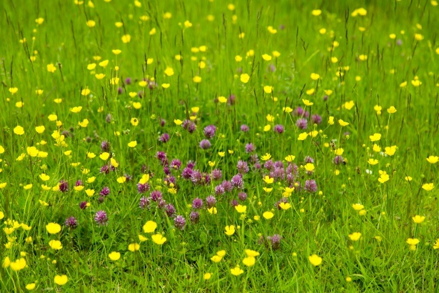

Slide 3
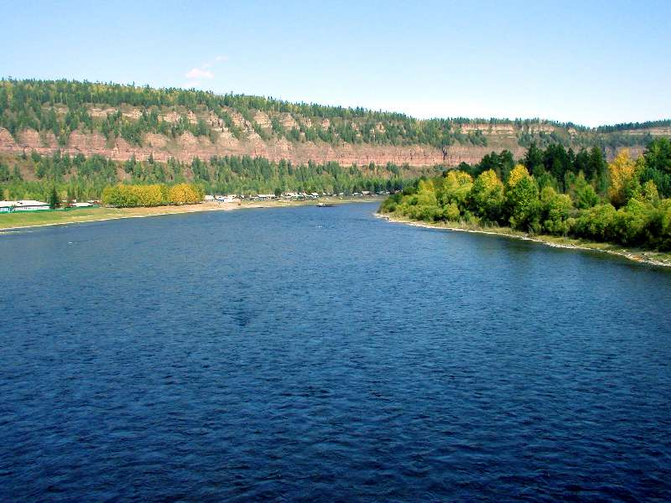

Slide 5
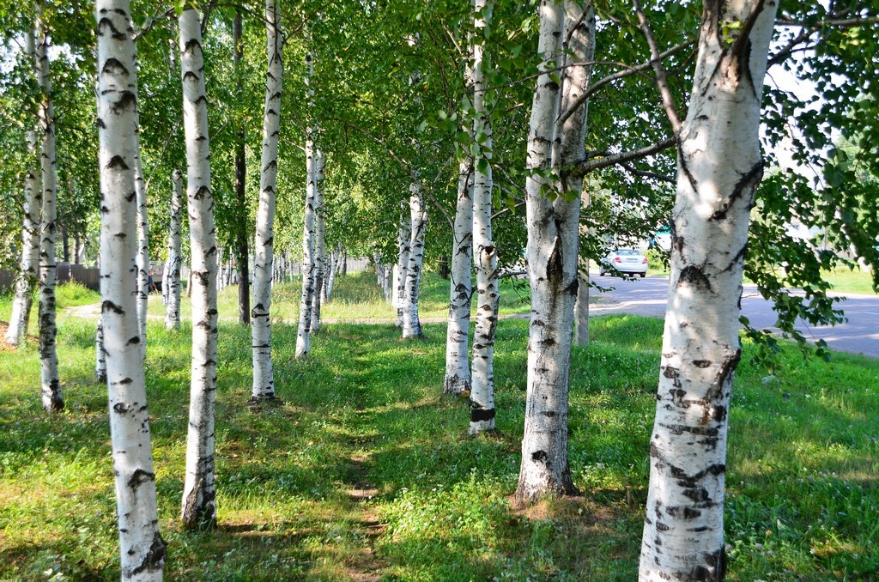

Slide 7
Перед ликом священной природы Родная природа глазами русских поэтов и художников XIX века

Slide 8
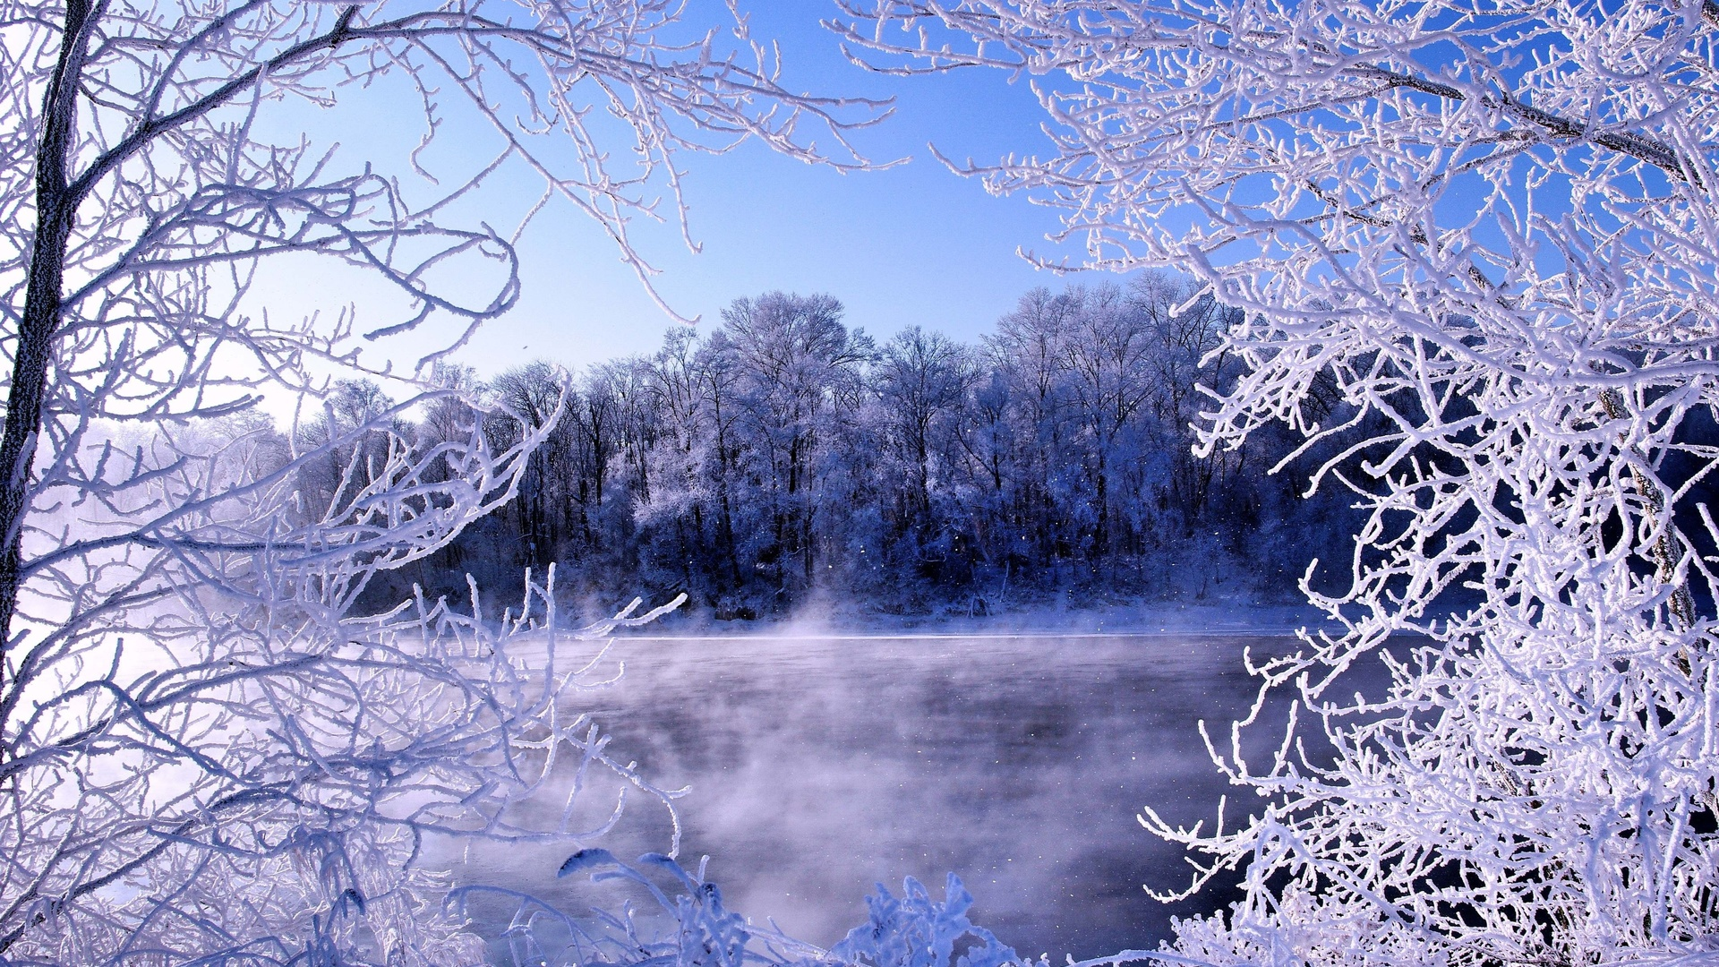

Slide 10
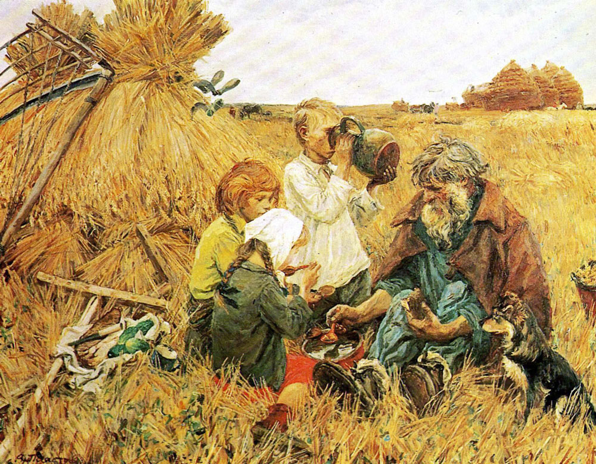

Slide 12
Осень

Slide 13
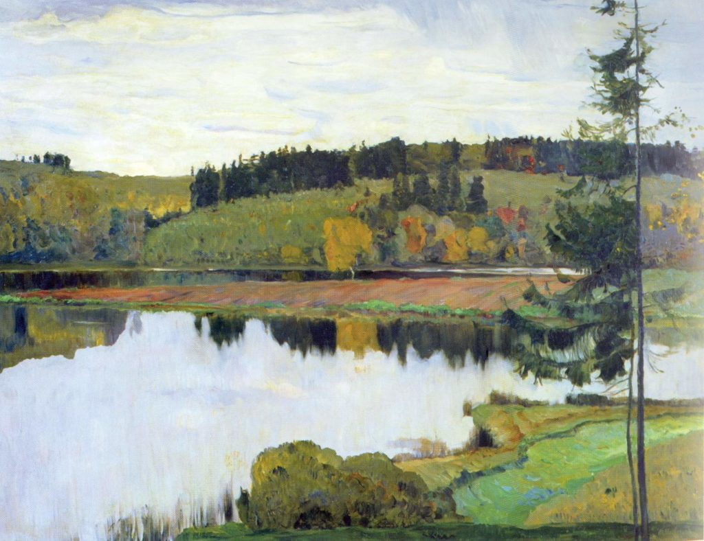
М.В.Нестеров «Осенний пейзаж»

Slide 14
Зима

Slide 15
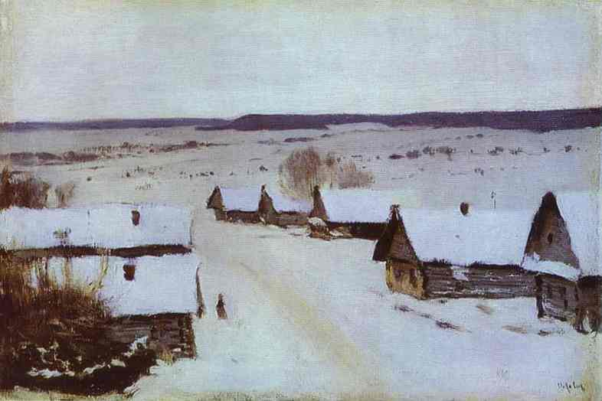
Деревня зимой. Исаак Левитан

Slide 16
ВЕСНА

Slide 17
Март. Левитан

Slide 18
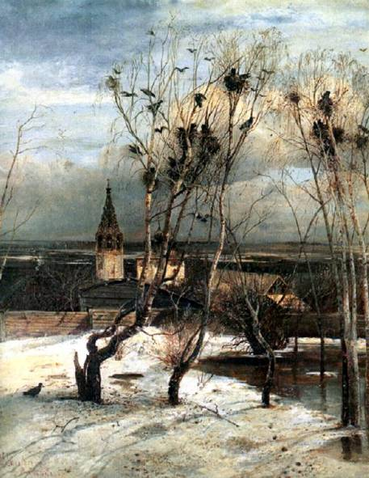
Грачи прилетели.
А.К.Саврасов

Slide 19
ЛЕТО

Slide 20
Задремали звезды золотые, Задрожало зеркало затона, Брезжит свет на заводи речные И румянит сетку небосклона. Улыбнулись сонные березки, Растрепали шелковые косы. Шелестят зеленые сережки, И горят серебряные росы. У плетня заросшая крапива Обрядилась ярким перламутром И, качаясь, шепчет шаловливо: «С добрым утром!»
Сергей Есенин

Slide 21
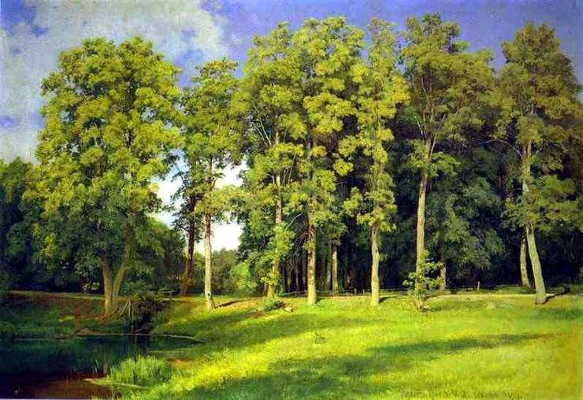
Пруд в роще. Преображенское. И.И. Шишкин

Slide 22
А бывает в природе такая пора –
Ветер стихнет, но листья трепещут,
Солнце сядет, в полнеба чернеет гора,
Но лучи отсеченные блещут.
Приоткрой мне, природа, секреты свои,
Чтоб потом, без меня - хоть вначале –
От меня отсеченные песни мои
Шелестели б, светили, звучали
Мустай Карим.

Slide 23
В пестрых красивых башкирских коврах,
В девственных горных воздушных лесах,
Под золотистого солнца лучами,
Липы душистые пленяют цветами,
Трудятся пчелы башкирского меда,
Свойства целебные дарит природа.
Мягкие травы, в летнее время,
Лугов сенокосных молочное бремя.
Духом священна гора Иремель,
Стремительна Уфа, полноводен Инзер.
Лентой голубой украшает Агидель,
Башкортостан, любимый край,
Песней Отчизну возносит курай:
- Башкортостан жизнерадостный выше взлетай,
Людям звездой путеводной сияй!
Рустам Гафуров

Slide 24
Домашнее задание:
1.сделать иллюстрацию к любимому стихотворению о природе;
2.написать сочинение-миниатюру на тему: «Запахи и звуки времен года» (выбрать любимое время года)

Slide 25
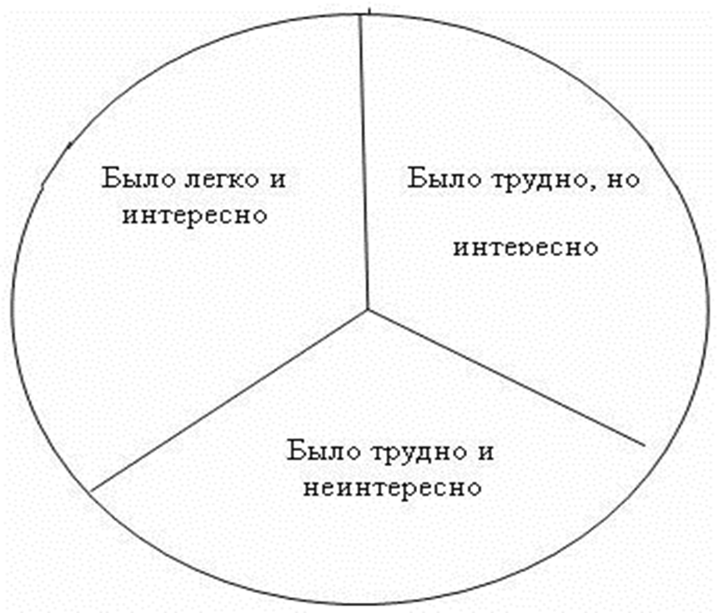
ЗАКРАСЬТЕ ЧАСТЬ КРУГА

